Slide 1
CHÀO MỪNG
QUÝ THẦY CÔ VỀ DỰ GIỜ
BÀI 1: HỆ THỐNG KINH VĨ TUYẾN.
TỌA ĐỘ ĐỊA LÍ CỦA MỘT ĐIỂM TRÊN BẢN ĐỒ
Giáo viên:Dương Quang Tuyến

Slide 2
MỞ ĐẦU
Tuấn cùng bố đi câu cá trên biển. Tình cờ hai bố con nhận được tín hiệu cấp cứu của một tàu bị nạn tại vị trí (10⁰B, 110⁰Đ). Hãy giúp Tuấn và bố của Tuấn xác định vị trí của con tàu bị nạn trên bản đồ để thông báo với đội cứu hộ trên biển?

Slide 3
BÀI 1: HỆ THỐNG KINH VĨ TUYẾN.
TỌA ĐỘ ĐỊA LÍ CỦA MỘT ĐỊA ĐIỂM TRÊN BẢN ĐỒ
1. Kinh tuyến và vĩ tuyến
2. Tọa độ địa lí của một điểm trên bản đồ

Slide 4
BÀI 1: HỆ THỐNG KINH VĨ TUYẾN.
TỌA ĐỘ ĐỊA LÍ CỦA MỘT ĐỊA ĐIỂM TRÊN BẢN ĐỒ
1. Kinh tuyến và vĩ tuyến

Slide 5
1. Kinh tuyến và vĩ tuyến
Quả Địa Cầu là mô hình thu nhỏ của Trái Đất. Trên quả Địa Cầu, có thể hiện cực Bắc, cực Nam và hệ thống kinh, vĩ tuyến.
? Em hãy nhận xét về hình dạng quả Địa Cầu

Slide 6
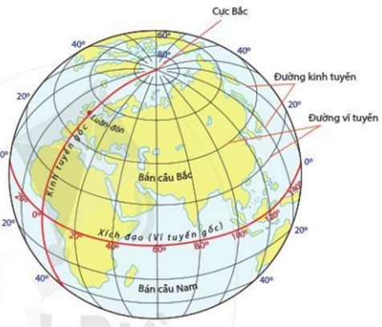
1. Kinh tuyến và vĩ tuyến
Dựa vào hình 1.2, kiến thức trong SGK trang 103, 104 và t xác định: kinh tuyến gốc, xích đạo, các bán cầu trên quả Địa Cầu.
Hình 1.2. Các đường kinh tuyến và vĩ tuyến trên quả Địa Cầu

Slide 7
1. Kinh tuyến và vĩ tuyến
- Kinh tuyến gốc là đường kinh tuyến đi qua đàu thiên văn Grin-uýt ở ngoại ô thủ đô Luân-đôn nước Anh, được đánh số 0⁰
+ Bán cầu Đông nằm bên phải của kinh tuyến gốc.
+ Bán cầu Tây nằm bên trái của kinh tuyến gốc.
- Vĩ tuyến gốc là đường xích đạo, được đánh số 0⁰
+ Bán cầu Bắc nằm phía trên đường xích đạo.
+ Bán cầu Nam nằm bên dưới đường xích đạo.
Hình 1.2. Các đường kinh tuyến và vĩ tuyến trên quả Địa Cầu

Slide 8
BÀI 1: HỆ THỐNG KINH VĨ TUYẾN.
TỌA ĐỘ ĐỊA LÍ CỦA MỘT ĐỊA ĐIỂM TRÊN BẢN ĐỒ
2. Tọa độ địa lí của một địa điểm trên bản đồ

Slide 9
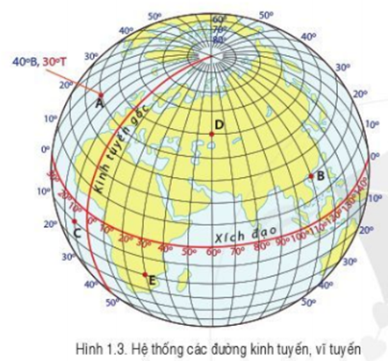
2. Tọa độ địa lí của một địa điểm trên bản đồ
Yêu cầu HS đọc SGK trang 104, 105, lần lượt trả lời các câu hỏi sau:
+ Kinh độ, vĩ độ là gì? Kinh độ Tây, kinh độ Đông là gì? Vĩ độ Bắc, vĩ độ Nam là gì?
+ Tọa độ địa lí của một địa điểm là gì? Nêu cách viết tọa độ địa lí cuat một địa điểm?

Slide 10
2. Tọa độ địa lí của một địa điểm trên bản đồ
- Kinh độ của một điểm là khoảng cách tính bằng độ, từ kinh tuyến gốc đến kinh tuyến đi qua điểm đó.
- Vĩ độ của một điểm là khoảng cách tính bằng độ, từ vĩ tuyến gốc đến vĩ tuyến đi qua điểm đó.
- Kinh độ và vĩ độ của một địa điểm được gọi là tọa độ địa lí.
- Cách viết tọa độ của một địa điểm: vĩ độ trước, kinh độ sau.

Slide 11
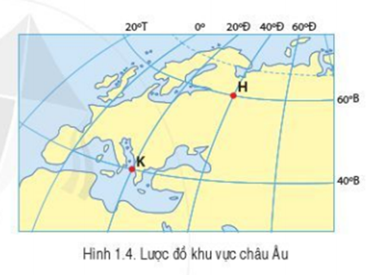
2. Tọa độ địa lí của một địa điểm trên bản đồ
? Có các kho báu được cất giấu ở các điểm B, C trong hình 1.3 và H, K trong hình 1.4. Hãy ghi lại tọa độ lí của điểm B, C, H, K để tìm được kho báu đó.

Slide 12
2. Tọa độ địa lí của một địa điểm trên bản đồ
B (110⁰Đ, 20⁰B)
C (10⁰T, 10⁰N)
H (40⁰Đ, 60⁰B)
K (20⁰Đ, 40⁰B)

Slide 13
VẬN DỤNG
Hãy ghi tọa độ địa lí của 1 thành phố/thủ đô vừa ở bán cầu Bắc và vừa ở bán cầu Đông mà các nhóm xác định trên quả Địa Cầu ở nhiệm vụ 2 hoạt động 1.

Slide 14
Tạm
Biệt
các
em

